Slide 1



1. Semester prøven
Frederik E. H. Trondhjem

Slide 2
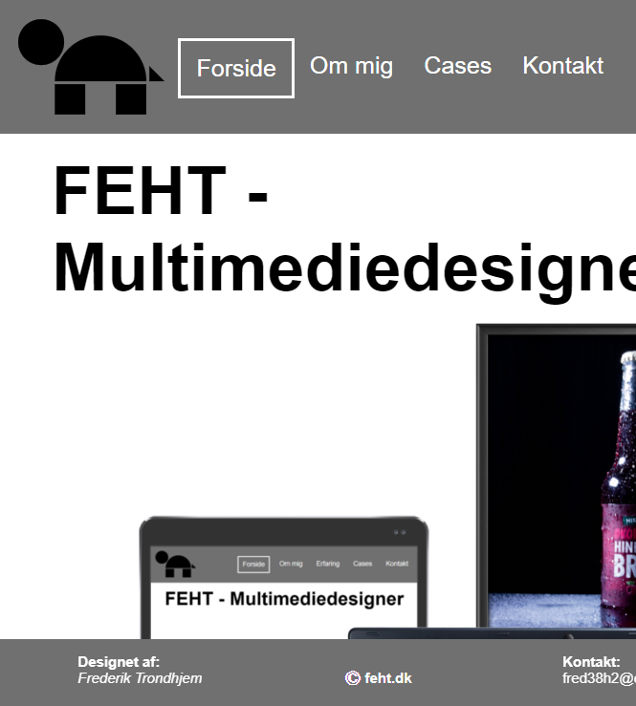
Responsive
Det som flest testpersoner kommenterede på, var at siden ikke var responsive.
Nye wireframes
For at opnå bedre, repetition, alignment og proximity lavede jeg forbedret wireframes.
Kontakt
Bedre mulighed for, at kunne kontakt mig, som gør det nemmere for kunden.

Slide 3
Responsive

Slide 4
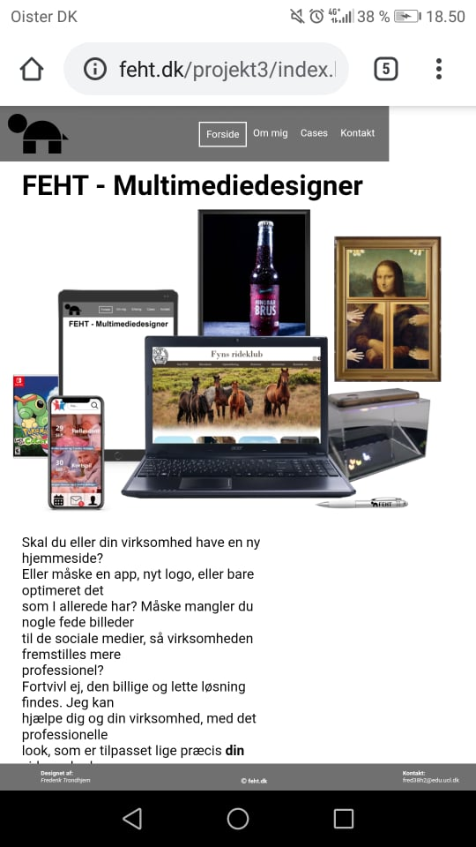
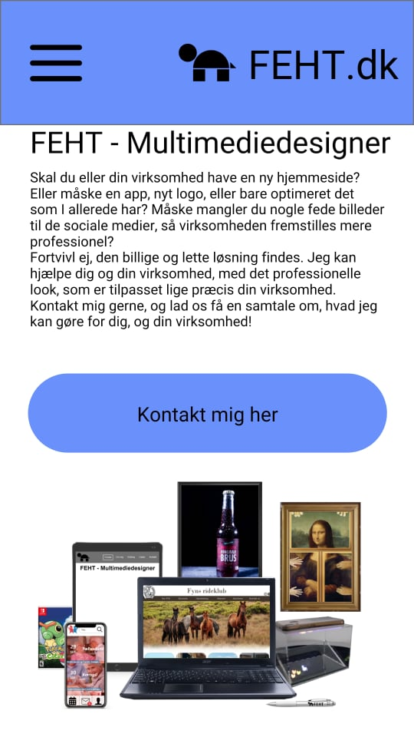


Slide 5

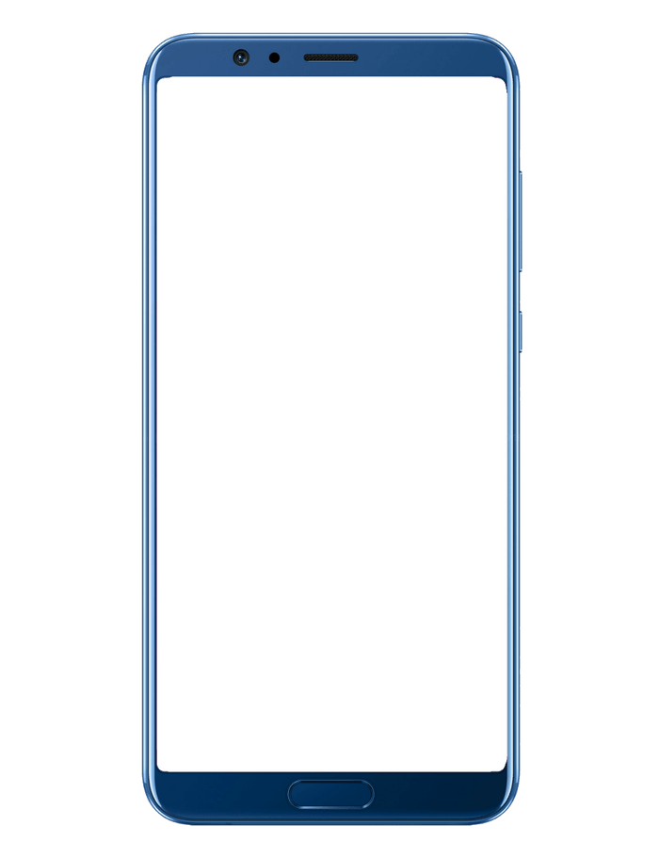
@media screen
Procenter %
CSS Grid

Slide 6
Wireframes

Slide 7
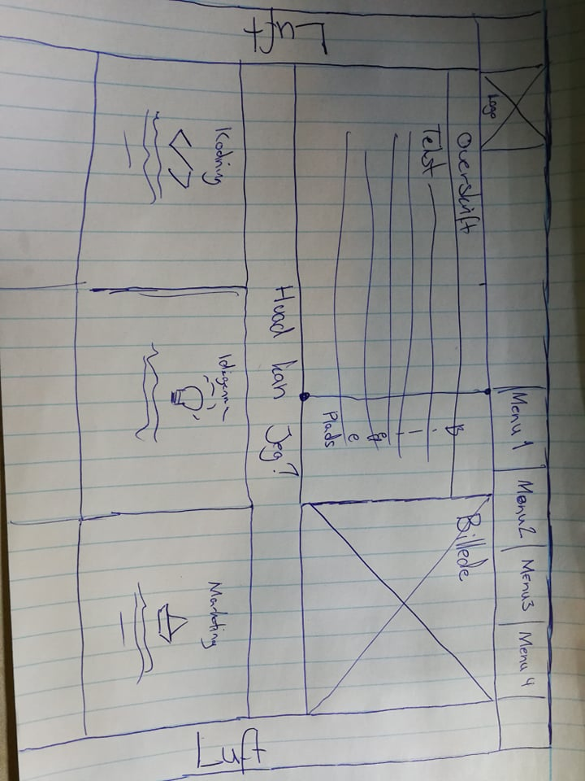
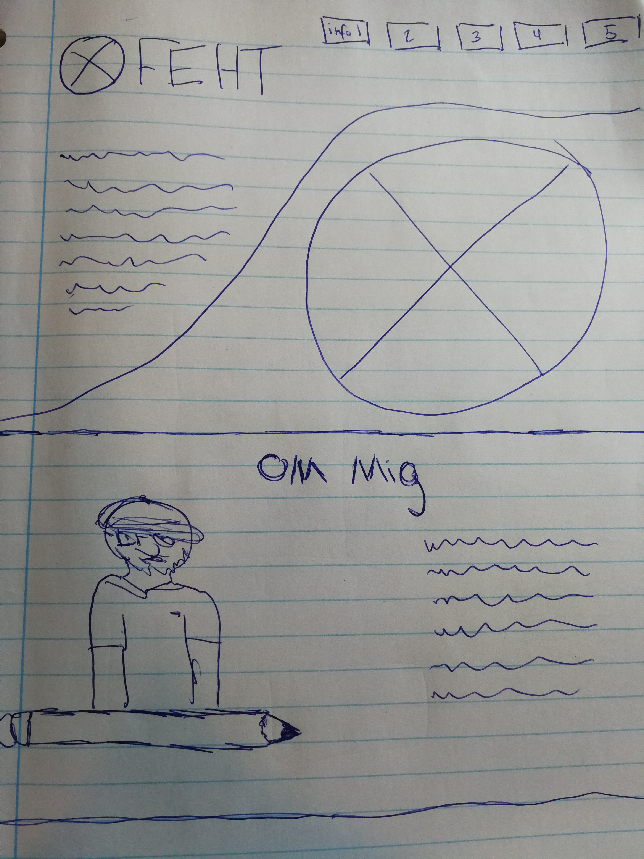

Slide 8
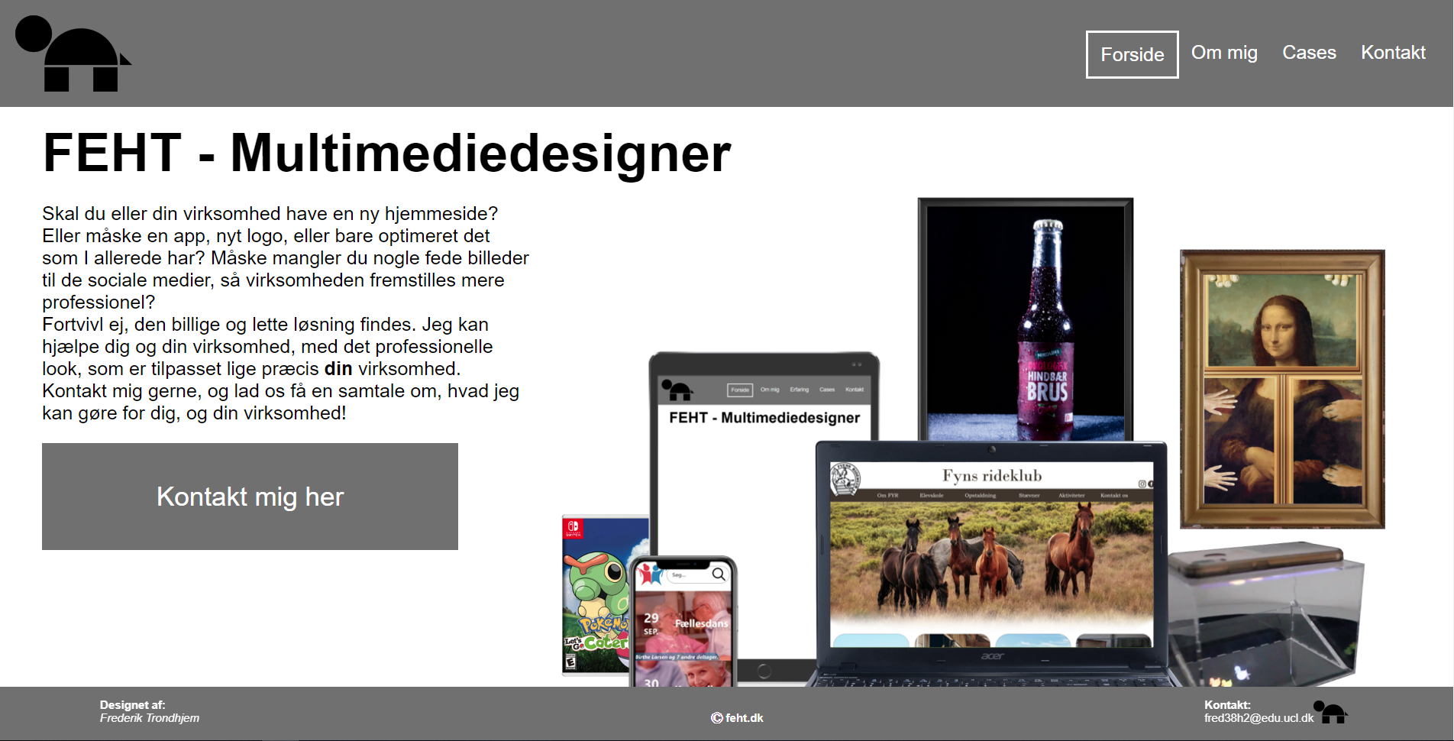

Slide 9
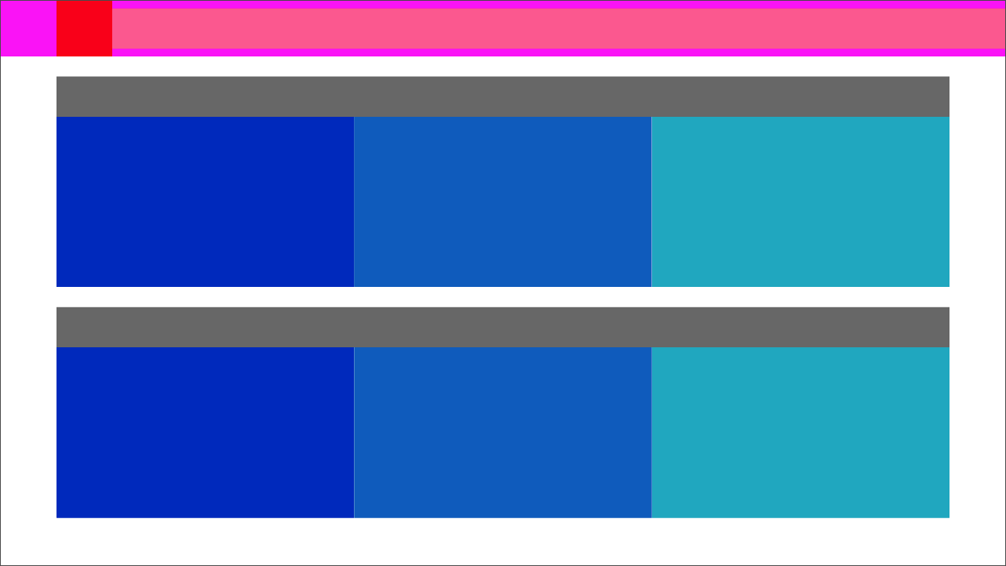

Slide 10
Kontakt

Slide 11
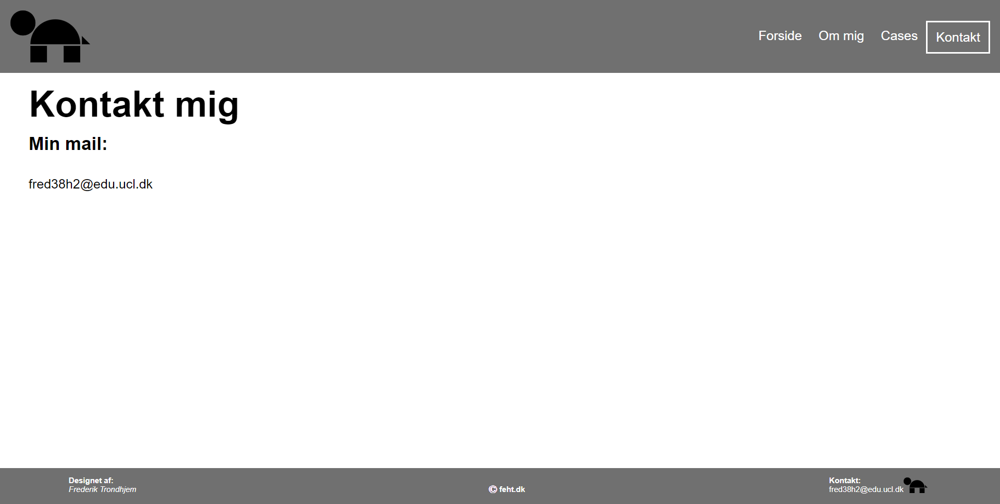

Slide 12
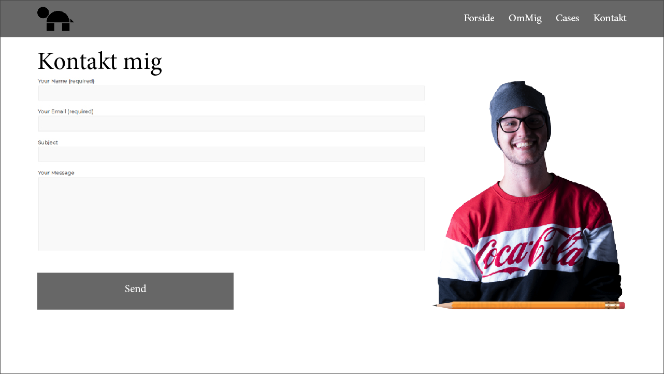

Slide 13
Målgruppe

Slide 14

Nye iværksættere
Mænd
25 - 45 år

Slide 15
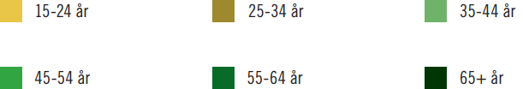
316.000 virksomheder(Danmarks statistik)
2013→2018 +15% (iværksætter barometer)
(Danmarks statistik +iværksætter barometer)

Slide 16
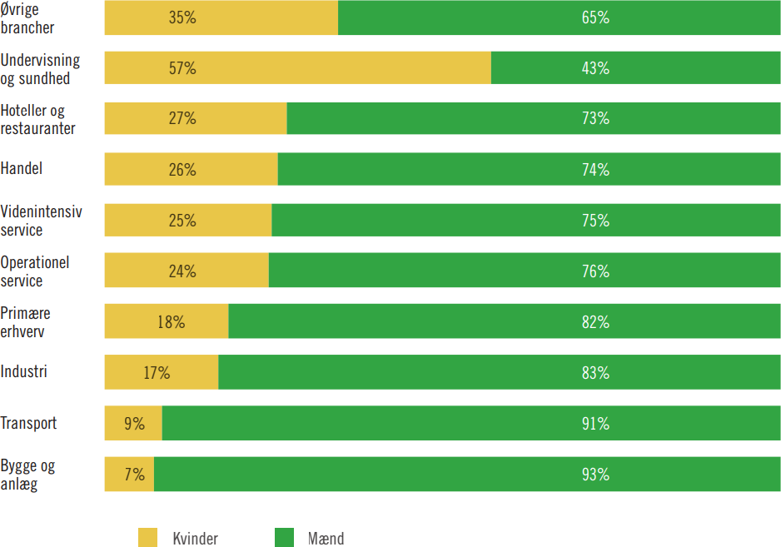
(Danmarks statistik +iværksætter barometer)

Slide 17



Sociale medier
Footer
Farver

Slide 18
5 minutter er gået!
Tak for jeres tid

Slide 20
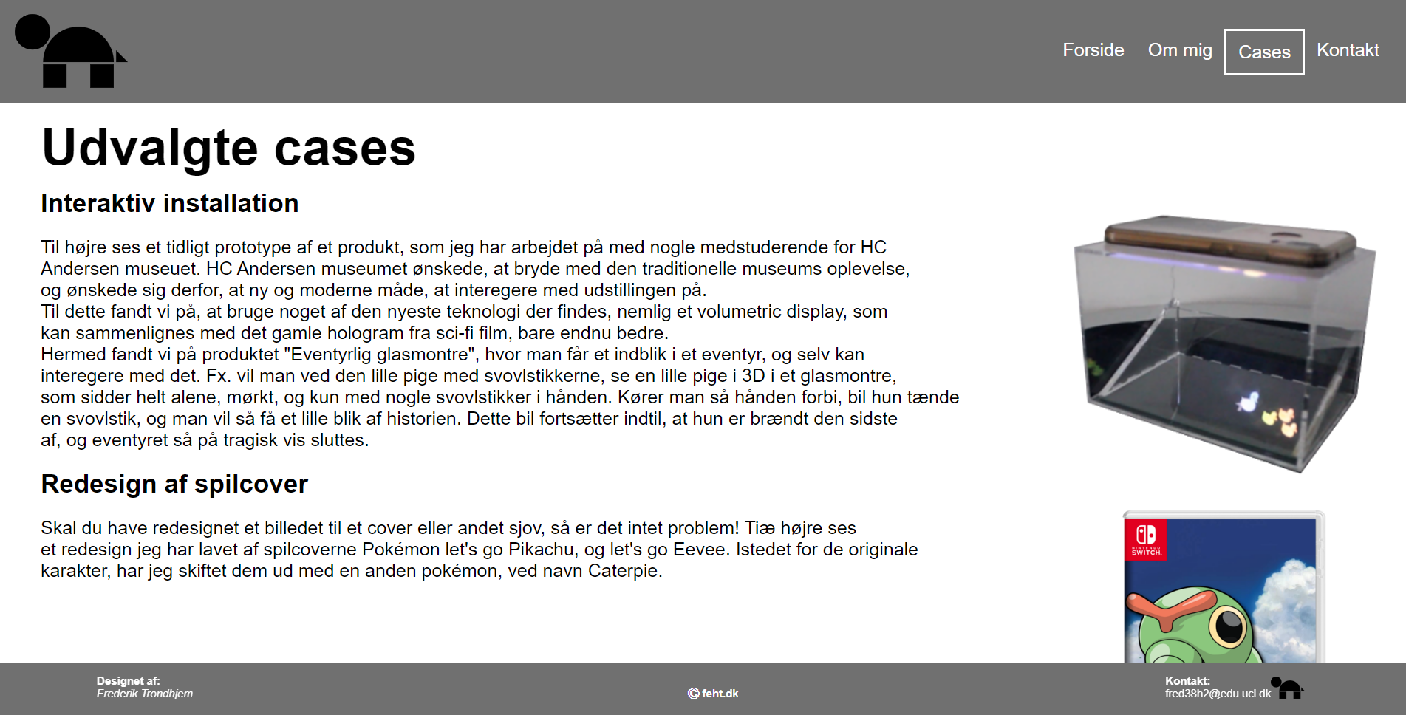

Slide 21
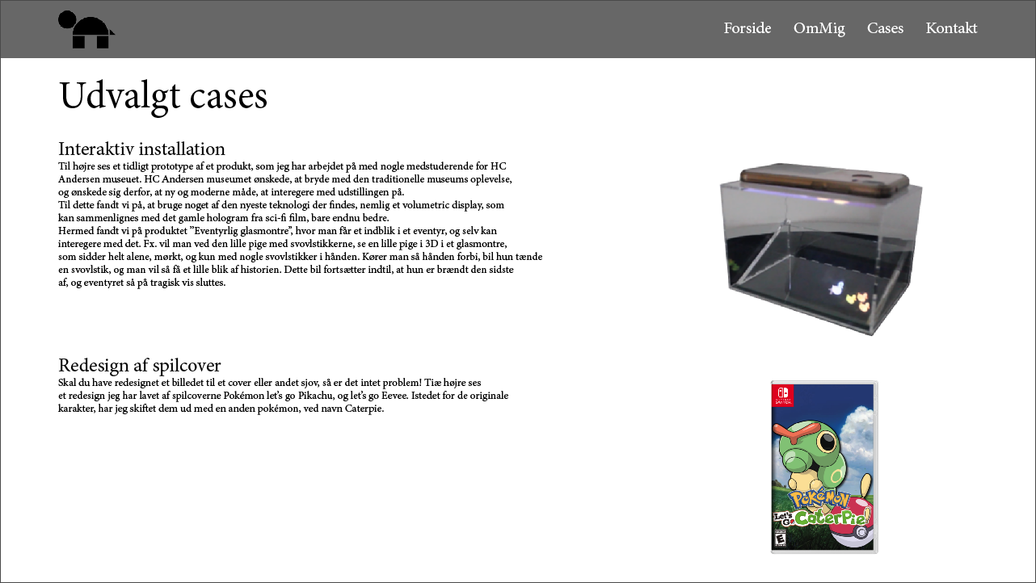
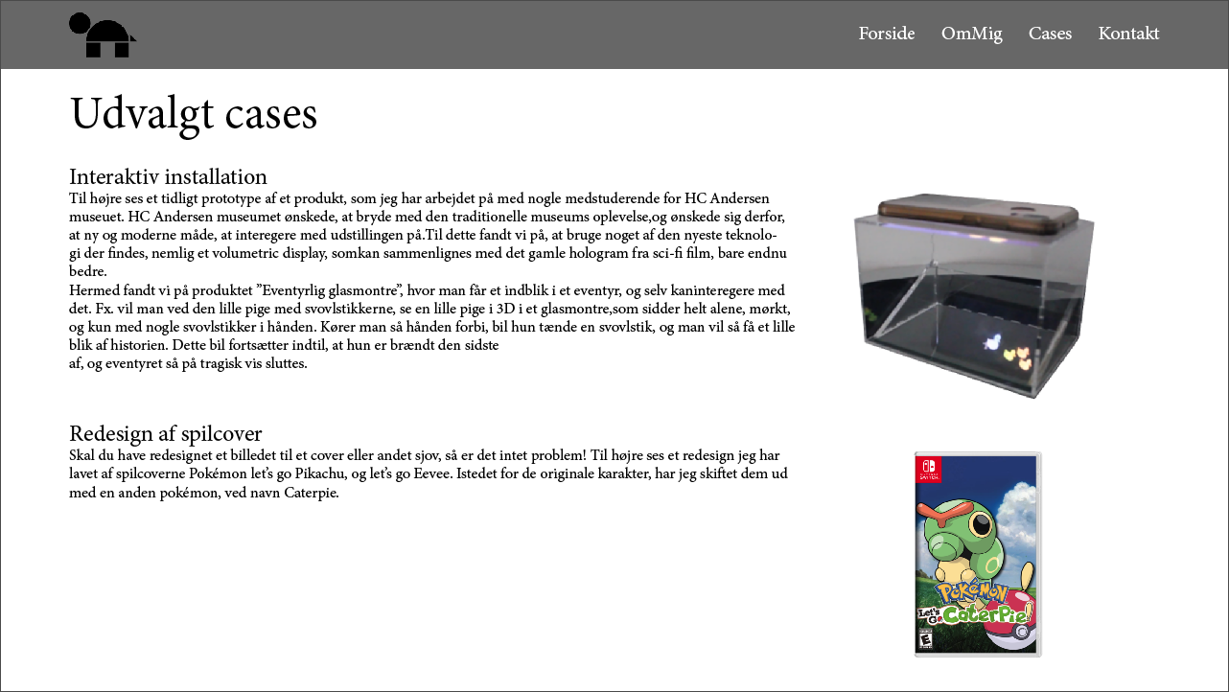

Slide 22
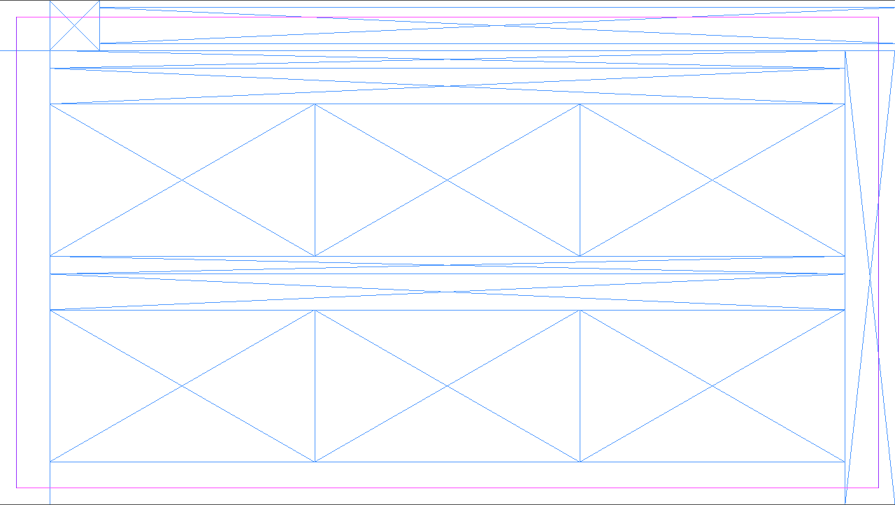

Slide 24
